Slide 1
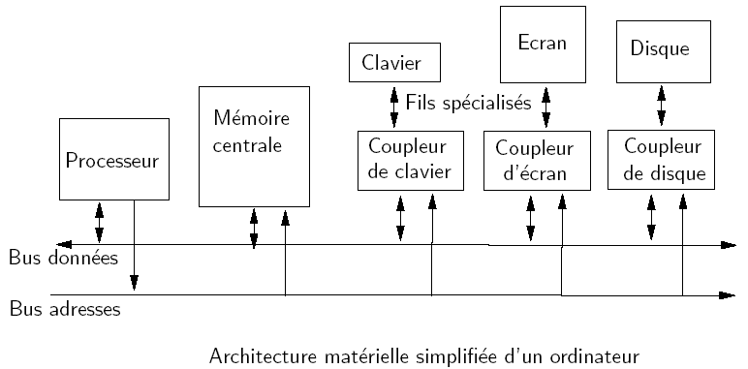
test1
ARCHITECTURE DE VON NEUMANN

Slide 2
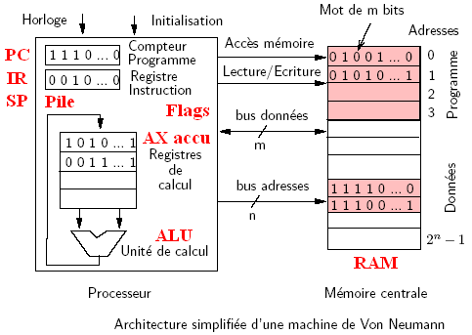

Slide 3
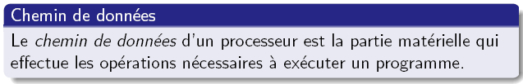
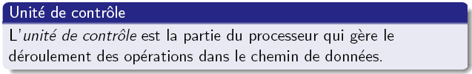

Slide 4
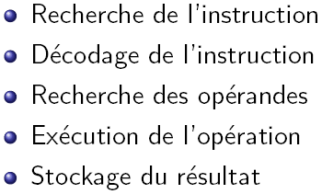
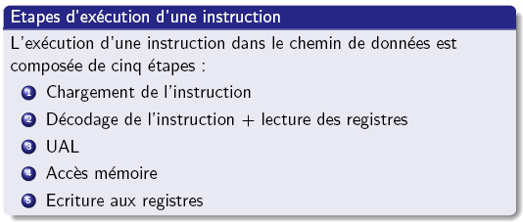
test1

Slide 5
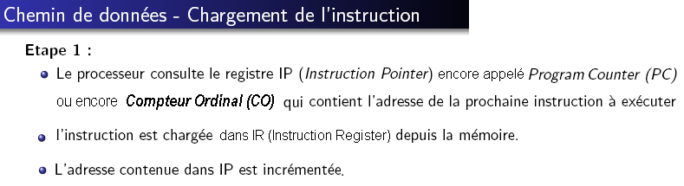
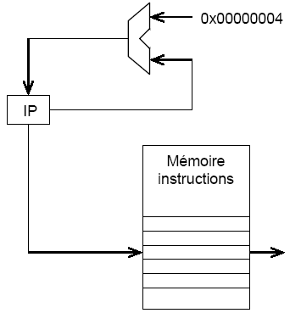
test2

Slide 6
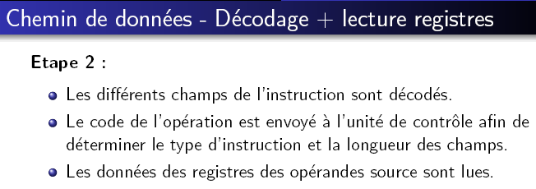
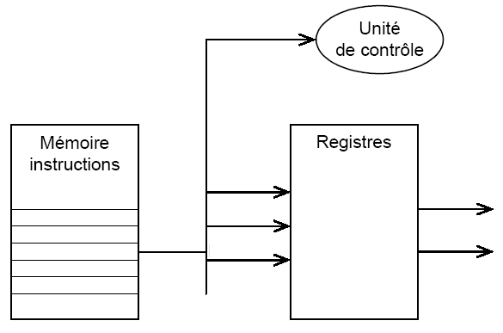

Slide 7
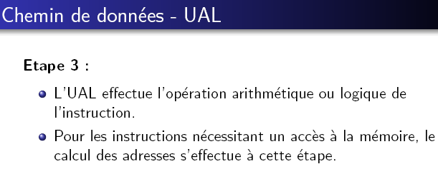
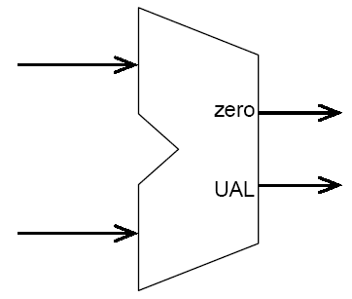

Slide 8
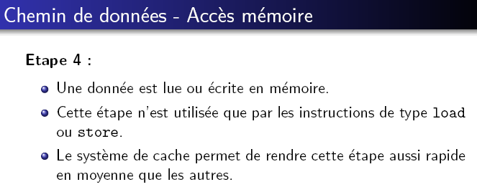
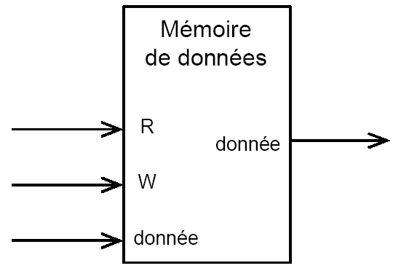
test2

Slide 9
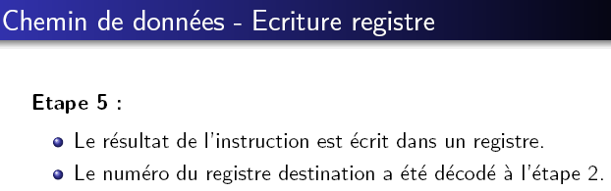
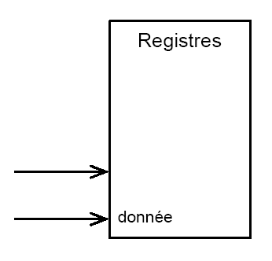

Slide 10
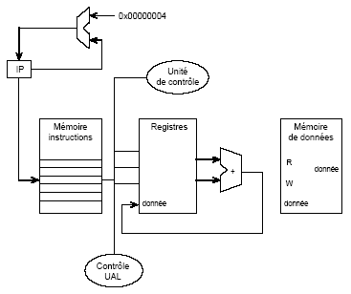
test1
APPLICATION 1

Slide 11
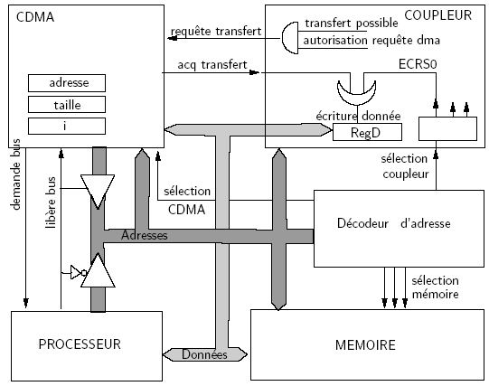
APPLICATION 2

Slide 12
LANGAGE MACHINE
{
int a=8, b=4, c;
c=a+b;
}
?
Compilateur
LD A,(F800h)
ADD A,(F810h)
st (F820h),A
Hiérarchie
de traduction
Assembleur
08
04
--
3AF800
C6F810
32F820
08 F800
04 F810
-- F820
3AF800 FB00
C6F810 FB01
32F820 FB02
Chargeur
en Mémoire

Slide 13
Architecture
Compteur
Ordinal
1
LCO
CCO
Accumulateur
Bus d’adresses
PSR
Registre adresse
CRA
U.A.L.
H
CAD
LEC
ECR
Registre
mot
CEB
Registre
Instruction
EDA
CEA
CRI
LMM
EMM
Bus de données

Slide 14
Chargement du programme
Compteur
Ordinal
FB00
1
Données
F800 08
F810 04
F820 00
Instructions
FB00 3A F8 00
FB01 C6 F8 10
FB02 32 F8 20
LCO
CCO
Accumulateur
Bus d’adresses
PSR
Registre adresse
CRA
U.A.L.
H
CAD
LEC
ECR
Registre
mot
CEB
Registre
Instruction
EDA
CEA
CRI
LMM
EMM
Bus de données

Slide 15
Extraction de l’instruction 1
Unité Centrale
Compteur
Ordinal
1
Mémoire centrale
FB00
LCO
CCO
Données
F800 08
F810 04
F820 00
Instructions
FB00 3A F8 00
FB01 C6 F8 10
FB02 32 F8 20
Accumulateur
Bus d’adresses
PSR
FB00
CRA
+1
U.A.L.
H
CAD
LEC
ECR
CEB
3A F8 00
Registre
mot
3A F8 00
Registre
Instruction
EDA
CEA
CRI
LMM
EMM
Bus de données

Slide 16
Incrémentation du Compteur Ordinal
Unité Centrale
Compteur
Ordinal
+1
Mémoire centrale
FB01
LCO
CCO
Données
F800 08
F810 04
F820 00
Instructions
FB00 3A F8 00
FB01 C6 F8 10
FB02 32 F8 20
Accumulateur
Bus d’adresses
PSR
FB00
CRA
+1
U.A.L.
H
CAD
LEC
ECR
CEB
3A F8 00
Registre
mot
3A F8 00
Registre
Instruction
EDA
CEA
CRI
LMM
EMM
Bus de données

Slide 17
Chargement : signaux de contrôle
Exécution de l’instruction 1
Unité Centrale
Compteur
Ordinal
1
Mémoire centrale
FB01
LCO
CCO
Données
F800 08
F810 04
F820 00
Instructions
FB00 3A F8 00
FB01 C6 F8 10
FB02 32 F8 20
Accumulateur
08
Bus d’adresses
PSR
FB00
CRA
+1
U.A.L.
H
CAD
LEC
ECR
CEB
08
Registre
mot
3A F8 00
Registre
Instruction
EDA
CEA
CRI
LMM
EMM
Bus de données

Slide 18
Extraction de l’instruction 2
Unité Centrale
Compteur
Ordinal
1
Mémoire centrale
FB01
LCO
CCO
Données
F800 08
F810 04
F820 00
Instructions
FB00 3A F8 00
FB01 C6 F8 10
FB02 32 F8 20
Accumulateur
08
Bus d’adresses
PSR
FB01
CRA
+1
U.A.L.
H
CAD
LEC
ECR
CEB
C6 F8 10
Registre
mot
C6 F8 10
Registre
Instruction
EDA
CEA
CRI
LMM
EMM
Bus de données

Slide 19
Incrémentation du Compteur Ordinal
Unité Centrale
Compteur
Ordinal
1
Mémoire centrale
FB02
LCO
CCO
Données
F800 08
F810 04
F820 00
Instructions
FB00 3A F8 00
FB01 C6 F8 10
FB02 32 F8 20
Accumulateur
12
Bus d’adresses
F810
PSR
CRA
+1
U.A.L.
08
04
CAD
LEC
ECR
H
CEB
04
Registre
mot
C6 F810
Registre
Instruction
EDA
CEA
CRI
LMM
EMM
Bus de données

Slide 20
Exécution de l’instruction 2
Unité Centrale
Compteur
Ordinal
1
Mémoire centrale
FB02
LCO
CCO
Données
F800 08
F810 04
F820 12
Instructions
FB00 3A F8 00
FB01 C6 F8 10
FB02 32 F8 20
Accumulateur
12
Bus d’adresses
PSR
F820
CRA
+1
U.A.L.
H
CAD
LEC
ECR
CEB
12
Registre
mot
32 F820
Registre
Instruction
EDA
CEA
CRI
LMM
EMM
Bus de données

Slide 21
Extraction de l ’instruction 3
Unité Centrale
Compteur
Ordinal
1
Mémoire centrale
FB02
LCO
CCO
Données
F800 08
F810 04
F820 00
Instructions
FB00 3A F8 00
FB01 C6 F8 10
FB02 32 F8 20
Accumulateur
12
Bus d’adresses
PSR
FB02
CRA
+1
U.A.L.
H
CAD
LEC
ECR
CEB
32 F8 20
Registre
mot
32 F8 20
Registre
Instruction
EDA
CEA
CRI
LMM
EMM
Bus de données

Slide 22
Incrémentation du Compteur Ordinal
Unité Centrale
Compteur
Ordinal
1
Mémoire centrale
FB03
LCO
CCO
Données
F800 08
F810 04
F820 00
Instructions
FB00 3A F8 00
FB01 C6 F8 10
FB02 32 F8 20
Accumulateur
12
Bus d’adresses
PSR
FB02
CRA
+1
U.A.L.
H
CAD
LEC
ECR
CEB
32 F8 20
Registre
mot
32 F8 20
Registre
Instruction
EDA
CEA
CRI
LMM
EMM
Bus de données

Slide 23
Exécution de l’instruction 3
Unité Centrale
Compteur
Ordinal
1
Mémoire centrale
FB03
LCO
CCO
Données
F800 08
F810 04
F820 12
Instructions
FB00 3A F8 00
FB01 C6 F8 10
FB02 32 F8 20
Accumulateur
12
Bus d’adresses
PSR
F820
CRA
+1
U.A.L.
H
CAD
LEC
ECR
CEB
12
Registre
mot
32 F820
Registre
Instruction
EDA
CEA
CRI
LMM
EMM
Bus de données

Slide 24
Programme terminé
Unité Centrale
Compteur
Ordinal
1
Mémoire centrale
FB03
LCO
CCO
Données
F800 08
F810 04
F820 12
Instructions
FB00 3A F8 00
FB01 C6 F8 10
FB02 32 F8 20
Accumulateur
Bus d’adresses
PSR
F800
CRA
Contrôleur
U.A.L.
H
CAD
LEC
ECR
CEB
Registre
mot
Registre
Instruction
EDA
CEA
CRI
LMM
EMM
Bus de données

Slide 25
La micro-programmation
Séquenceur (des signaux de contrôle) microprogrammé versus séquenceur câblé
Commande 1
Commande 2
Commande n
Phase i
0
1
0
0
1
Adresse suivante
Phase i+1
1
0
1
1
0
Adresse suivante
1
0
1
1
0
Micro-commande
Chargement RA
Chargement drapeaux
Mémoire de micro-programme
Adresse de la micro-
instruction suivante
Compteur
Décodeur
Registre
instruction
Commandes
Adresse
__________

